Slide 1
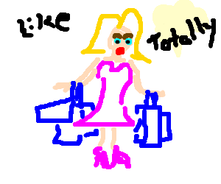
Préjugés et discriminations
Dessiner une fille stéréotypée:
Un stéréotype est une croyance générale à propos d’une personne ou d’une chose
Quelle est la différence?
Préjuger ou réflexions sur une personne ou un groupe
L’acte de traiter quelqu’un différemment
Préjugés
Discrimination

Slide 2
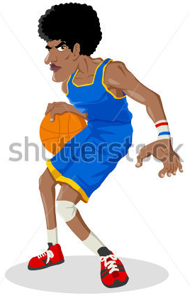
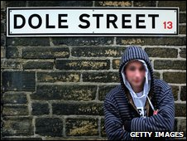
Préjugés
Préjuger ou réflexions sur une personne ou un groupe
Notez trois exemples de préjugés — vous pouvez utiliser les images si vous voulez

Slide 3
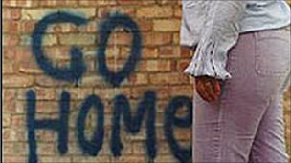
Discrimination
L’acte de traiter quelqu’un différemment
Notez trois exemples de discrimination — vous pouvez utiliser les images si vous voulez
Catégories:
Racisme
Combien de catégories de discrimination pouvez-vous énumérer?

Slide 4
Pourquoi?
Peur
Médias
Pourquoi pensez-vous que les gens ont des préjugés et discriminent les autres?
Religion
Expérience
Zone locale
Parents
Période de temps

Slide 5
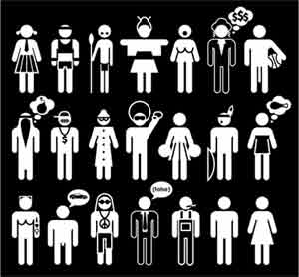
Plénière
«Le préjugé est une partie naturelle de l’être humain»
Dans quelle mesure êtes-vous d’accord avec cette déclaration? Expliquez votre réponse
1/5 Tout à fait en désaccord
5/5 Totalement d’accord

